Slide 1
CLUSTER
사진 한 장으로 인생을 기록하다
발표자명 / 소속 / 2026.05.19

Slide 2
PROBLEM SIGNAL
사진은 폭증했지만, 기억은 구조화되지 않는다
97.4%
1.7조+
수천 장
스마트폰 보급률
연간 사진 촬영 규모
개인 갤러리 누적량
우리는 역사상 가장 많은 사진을 찍는 세대입니다.
그런데 그 사진들이 실제로 삶을 기록하고 있나요?
02

Slide 3
MEMORY OVERLOAD
사진은 있지만, 원하는 기억은 찾기 어렵다
2014.11
앨범
갤러리
2020.07
2009.04
2023.09
2024.01
2019.05
10년 전? 5년 전? 1년 전?
여러분은 작년 이맘때
누구와 어디 있었나요?
사진은 남아 있지만, 기억의 맥락은 흩어져 있습니다.
2011.08
2018.10
2021.12
2022.06
기억
2016.02
2017.03
2,438
03

Slide 4
CURRENT GAP
갤러리와 캘린더 사이에 기억의 맥락이 비어 있다
갤러리 앱
캘린더 앱
제공하는 것
누락된 맥락
제공하는 것
사진 + 날짜 기반 나열
시각 자료의 보관
일정 + 날짜 기반 관리
계획의 보관
같은 날짜는 있지만
같은 기억으로
연결되지 않습니다
답하지 못하는 것
증명하지 못하는 것
작년 오늘 누구와 있었는지
그 장소가 어떤 활동이었는지
그 일정이 실제로 일어났는지
누구와 어디서였는지
04

Slide 5
CLUSTER PROPOSAL
사진 한 장을 관계·장소·시간의 기록 자산으로 전환한다
CLUSTER는 사진 한 장으로 인간관계와 장소 방문 이력을 자동 구조화하는 인생 인프라입니다.
PHOTO → EXIF / GPS / TIME / FACE → PEOPLE / PLACE / CALENDAR
인생 인프라
기록의 진실성
자아 집중
휘발되는 기억을 체계적 자산으로 전환
사진·GPS·촬영 시간이 일치할 때만 인정
내가 에너지를 쏟는 관계와 장소를 시각화
05

Slide 6
SYSTEM ARCHITECTURE
5개 레이어가 사진 1장을 활동 기록으로 변환한다
→
→
→
→
사용자 브라우저
Vercel Frontend
Railway Backend
Data · AI Layer
External API
사진 업로드 / 결과 확인
React UI / 사용자 확인
EXIF·매칭·상태 전환
DB / Face Embedding
Map / Auth / Swagger
사진 업로드 → EXIF에서 GPS·촬영 시간 추출 → 얼굴 임베딩 식별 → ActivityLog 자동 생성
06

Slide 7
CORE PIPELINE
사진 1장이 기록이 되는 6단계
01
EXIF 추출
02
인물 임베딩
03
AI 분류
GPS·촬영 날짜
등록 인물 일괄 전송
self / matched / unmatched
04
공간 클러스터링
05
일정 매칭
06
사용자 확정
같은 날짜·200m 이내
exact / date_only / none
확인 후에만 DB 저장
사용자가 한 일은 사진 업로드 하나
07

Slide 8
DESIGN DECISIONS 01-02
기록의 진실성을 어떻게 코드로 구현했나
질문: 이 기록이 진짜인가? → 기준은 사용자가 아니라 시스템이 먼저 잡는다
01
Haversine 클러스터링
02
3단계 매칭 우선순위
기획 의도
같은 장소에서 10장을 찍어도 방문은 한 번
기획 의도
계획된 일정인지 즉흥 방문인지 서버가 판단
구현 방식
구면 기하학 거리 계산 + 같은 날짜 + 200m 이내
구현 방식
exact → date_only → none 순서로 판정
효과
동일 방문의 중복 기록을 방지
효과
사용자 개입은 마지막에만 요청
08

Slide 9
DESIGN DECISIONS 03-04
자동화가 기록을 왜곡하지 않도록 막는 장치
원칙: 기록은 수정되는 것이 아니라 쌓이는 것이어야 한다
03
단방향 State Machine
04
중복 카운트 방지
기획 의도
일정 상태가 임의로 되돌아가면 기록 신뢰가 깨짐
기획 의도
사진 10장이 만남 10회로 계산되면 관계 밀도 왜곡
구현 방식
Planned → Completed만 허용, 미래 완료 차단
구현 방식
동일 날짜 내 사람·장소를 집합 연산으로 제거
효과
서버가 상태의 Source of Truth를 전담
효과
관계와 방문 빈도를 더 정확하게 반영
09

Slide 10
IMPLEMENTATION RESULT
실배포 상태의 5개 도메인과 재현 가능한 API 문서
Vercel
Railway
HuggingFace
Frontend
Backend
AI Server
AUTH
PEOPLE
PLACE
SCHEDULE
ACTIVITY
JWT 인증
로그인·회원 관리
인물 등록
관계 상태 시각화
방문 장소
횟수 기반 지도
일정 매칭
Completed 전환
사진 분석 결과
활동 로그 생성
Swagger 문서화 완료: 5개 도메인 · 전체 엔드포인트 · JWT 인증 명세 반영
10

Slide 11
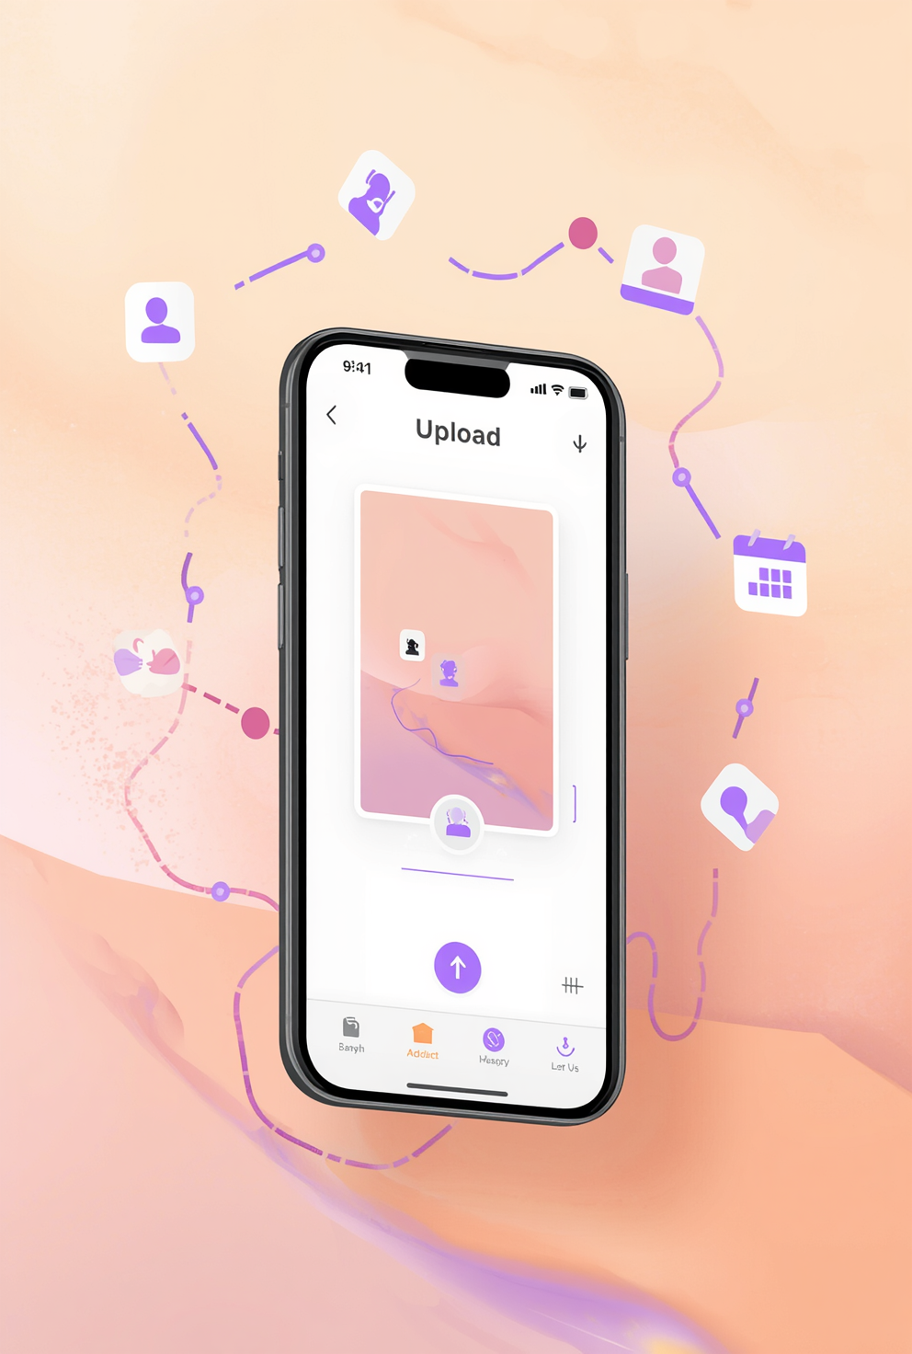
DEMO
사용자가 한 일은 사진 업로드 하나였습니다
0:00 로그인
0:10 People 관계 상태
PLAY
0:25 사진 업로드·분석
0:50 Calendar 완료 전환
1:10 Map 방문 시각화
사진 업로드 → People 기록 → Calendar Completed → Map 방문 시각화
11

Slide 12

TRY CLUSTER
QR 코드로 실제 배포 서비스에 접속할 수 있습니다
지금 바로 접속해보세요
CLUSTER live deployment
12

Slide 13
LIMITATIONS
기획 의도와 실제 사용 조건 사이의 세 가지 괴리
얼굴 임베딩 정확도
01
현실: threshold를 실사용자 사진으로 검증하지 못함
의도: 물적 증거 기반 기록
자동화의 전제 조건
02
현실: People·Place·Schedule 선등록이 필요
의도: 사진 업로드 하나로 자동화
EXIF 의존성
03
현실: 메신저·SNS 사진은 EXIF가 없는 경우가 많음
의도: GPS·촬영 시간으로 진실성 확보
13

Slide 14
ROADMAP
한계와 향후계획을 1:1로 연결한다
얼굴 인식
threshold 튜닝 + 사용자 수정 피드백 루프
중기: 검증된 상용 Face API 검토
자동화 구조
연락처·사진·캘린더 최초 1회 연동
선등록 없이 People·Place·Schedule 자동 생성
EXIF 없는 사진
최소 수동 입력 UI 추가
날짜만 입력해도 일정 매칭 가능하도록 분기
진짜 자동화는 사용자가 이미 쓰고 있는 데이터에서 시작해야 합니다
14

Slide 15
CLUSTER
People — 누구와
Place — 어디서
Calendar — 언제
감사합니다

